Slide 1
Huby
Jedlé
-Nejedlé
-Jedovaté

Slide 2
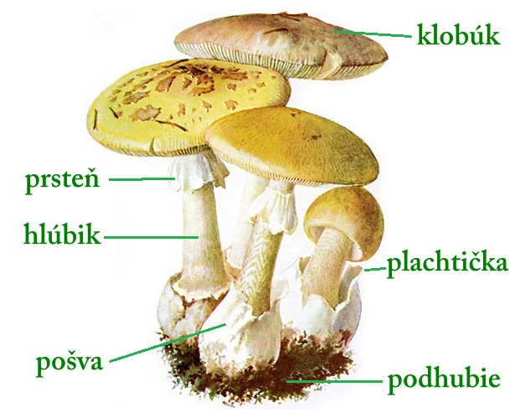
Zopakujme si

Slide 3
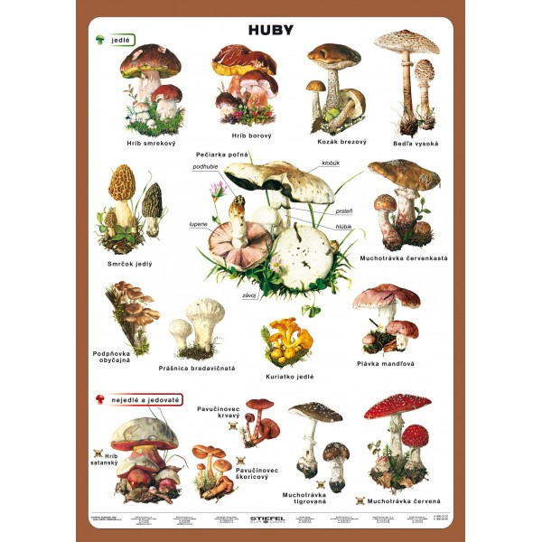
Jedlé huby
Mnohé huby spolunažívajú s koreňmi stromov.
Druhý názov huby nám môže prezradiť, pod akým stromom ju treba hľadať.
Jedlé huby obsahujú veľa vitamínov. Často ich zbierame a robíme z nich rôzne pochúťky.

Slide 4
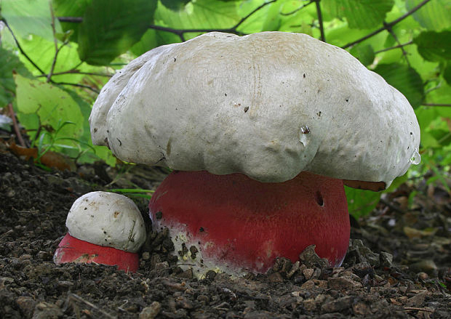
Nejedlé huby
Nejedlé huby nezbierame, nie sú vhodné na kuchynskú úpravu.
Obyčajne majú nepríjemnú chuť, sú horké, alebo zapáchajú.
Niektoré sú v surovom stave JEDOVATÉ
Hríb satanský

Slide 5

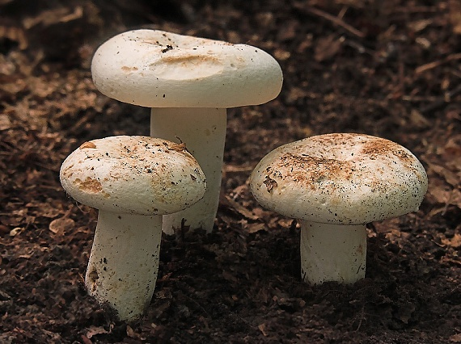
Tieto rýdziky majú pálivú chuť. Spôsobujú hnačky a vracanie.
Rýdzik kravský
Rýdzik korenistý

Slide 6

Jedovaté huby

Slide 7
Jedovaté huby
Jedovaté huby poškodzujú ľudský organizmus
Spôsobujú aj smrť
Jedovaté účinky húb sa prejavujú niekedy až po niekoľkých hodinách
Dostavuje sa zvracanie a prudké hnačky
Otrava muchotrávkou červenou sa prejavuje ihneď –potením, slzením aj poruchami videnia

Slide 8
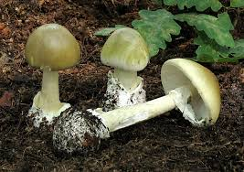
Muchotrávka zelená

Slide 9
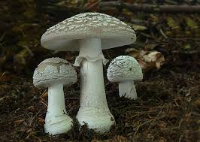
Muchotrávka tigrovaná

Slide 10
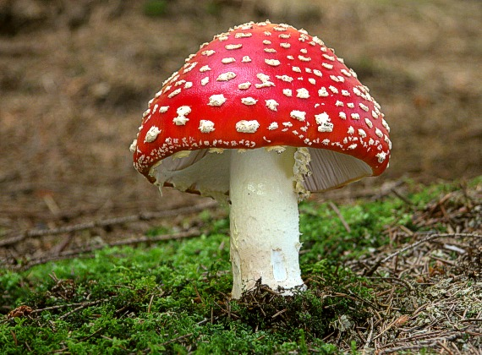
Muchotrávka červená

Slide 11
Tešte sa na budúcu hodinu, budeme pracovať s atlasom húb.

Slide 12
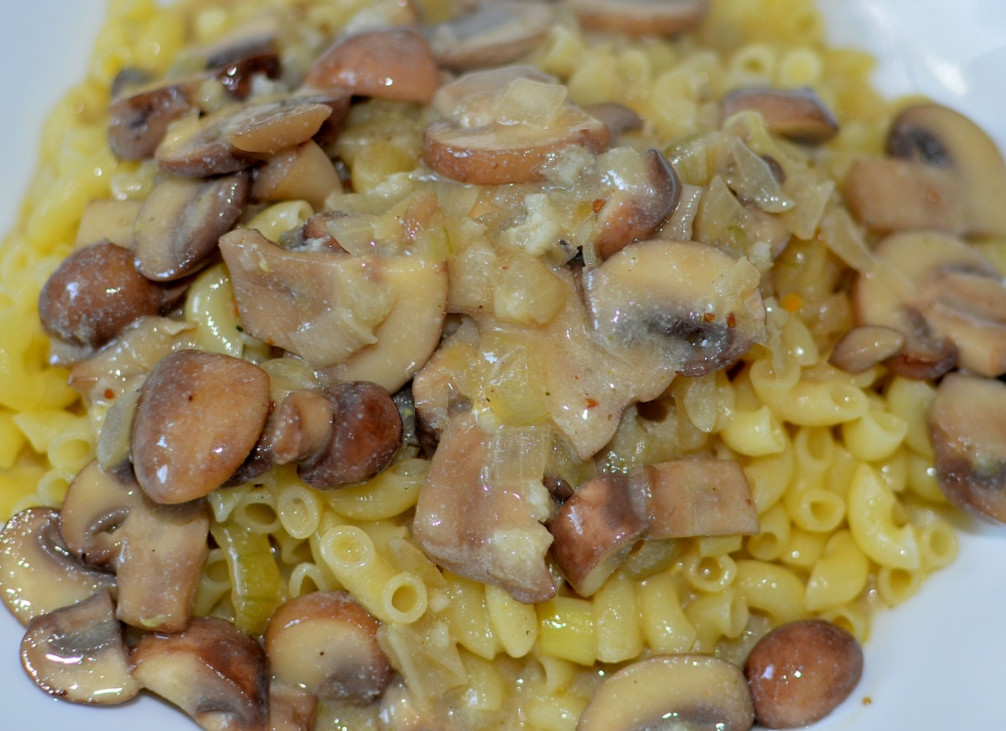
Máte chuť na jedlo z húb? ☺

Slide 13
Pre baby zo 7. ročníka
Vypracovala
Mgr. Erika Krnáčová

